Slide 1
স্বাগতম

Slide 2
পরিচিতি
গোপাল চন্দ্র দেবনাথ প্রভাষক জীববিজ্ঞান বিভাগ আব্দুর রাফেত বিশ্বাস কলেজ মিরপুর,কুষ্টিয়া ।
ই-মেইলঃgcdn1977@gmail.com
শ্রেণিঃ একাদশ
বিষয়ঃ জীববিজ্ঞান ১ম পত্র
অধ্যায়ঃ নবম(
ক্রেবস চক্র)

Slide 3
Acetal co-A
co_{২} + H₂o+শক্তি

Slide 4
আজকের আলোচ্য বিষয়
ক্রেবস চক্র

Slide 5
শিখন ফল
এ পাঠ শেষে শিক্ষার্থীরা...
১। ক্রেবস চক্র কি তা বলতে পারবে।
২। ক্রেবস চক্র বর্ণনা করতে পারবে।

Slide 6
ক্রেবস চক্র
1937 খ্রিঃsir Hans Adolf Krebs আবিস্কার করেন
প্রথম উৎপাদিত দ্রব্য সাইট্রিক এসিডের জন্য নাম-Cytric Acid Cycle
তিনটি কার্বক্সিল গ্রুপ থাকায় এটিকে Tri Carboxilic Acid Cycle বলে
সমগ্র বিক্রিয়া মাইটোকন্ডিয়ায় সম্পন্ন হয়
অ্যাসিটাইল Co-A থেকে CO2,পানি ও শক্তি উৎপন্ন হয়

Slide 7
অক্সালো এসিটিক এসিড
সাইট্রিক এসিড
সিস অ্যাকোনাইটিক এসিড
আইসো সাইট্রিক এসিড
অক্সালো সাক্সিনিক এসিড
আলফা কিটোগ্লুটারিক এসিড
সাক্সিনিল কোএ
সাক্সিনিক এসিড
ফিউমারিক এসিড
ম্যালিক এসিড
ক্রেবস চক্র

Slide 8
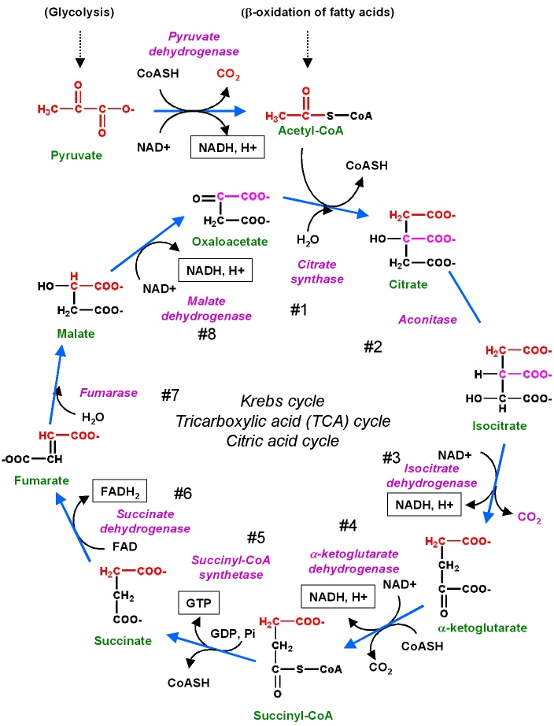
ক্রেবস চক্র

Slide 9
একক কাজ
ক্রেবস চক্রের ফলে কি থেকে কি তৈরী হয় লিখ।

Slide 10
দলগত কাজ
ক্রেবস চক্রের ধাপগুলোর নাম দিয়ে রেখাচিত্র তৈরী কর।

Slide 11
মূল্যায়ন
১। ক্রেবস চক্র কী?
২। ক্রেবস চক্র কোথায় সংঘটিত হয়?
৩। ক্রেবস চক্র এর ধাপ কতটি?

Slide 12
বাড়ির কাজ
ক্রেবস চক্র না ঘটলে কি হত বলে তুমি মনে কর -তা লিখ।

Slide 13
ধন্যবাদ

